Slide 1
Planes de Prevención y/o Descontaminación atmosférica
Derecho Ambiental II: Bases e Instrumentos
Ezio Costa Cordella
2S 2024

Slide 2
Objetivos
Conocer las finalidades de los PPDA.
Diferenciar en qué situaciones se debe dictar cada tipo de plan.

Slide 3
Declaración de zona latente o saturada

Slide 4
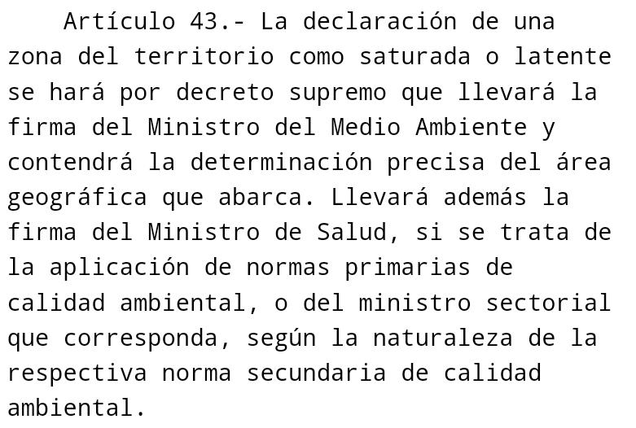
Declaración de zona latente o saturada

Slide 5
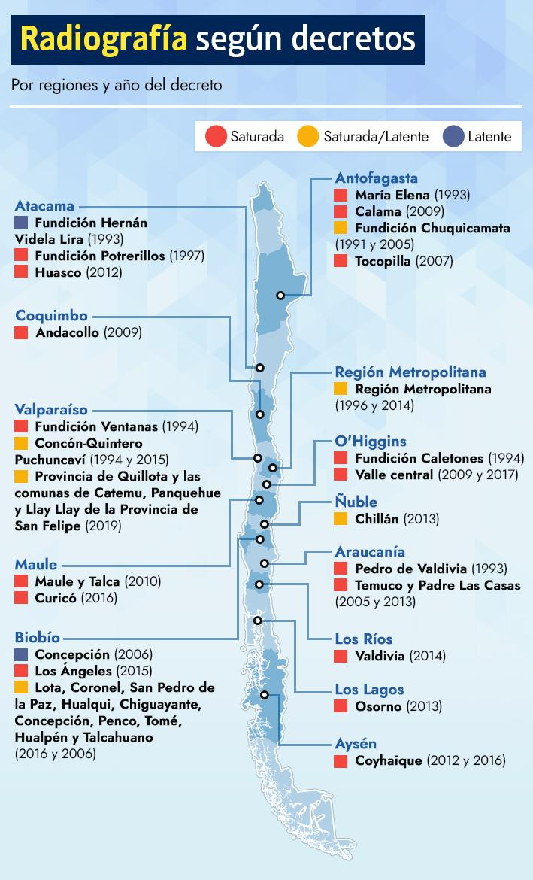
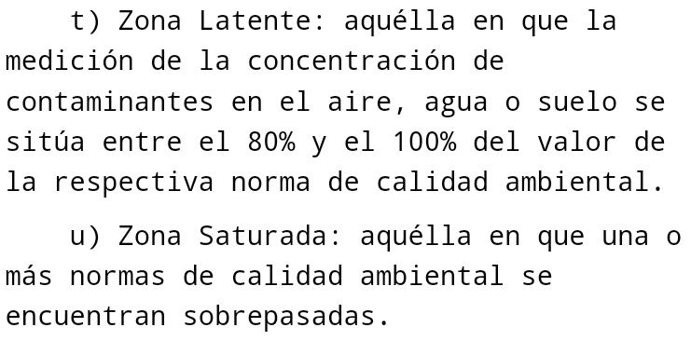
Declaración zona latente o saturada
Norma de Calidad Ambiental
Primaria o Secundaria
Monitoreo
Declaración zona latente o saturada
3 años

Slide 6
Planes de Prevención y/o Descontaminación

Slide 7
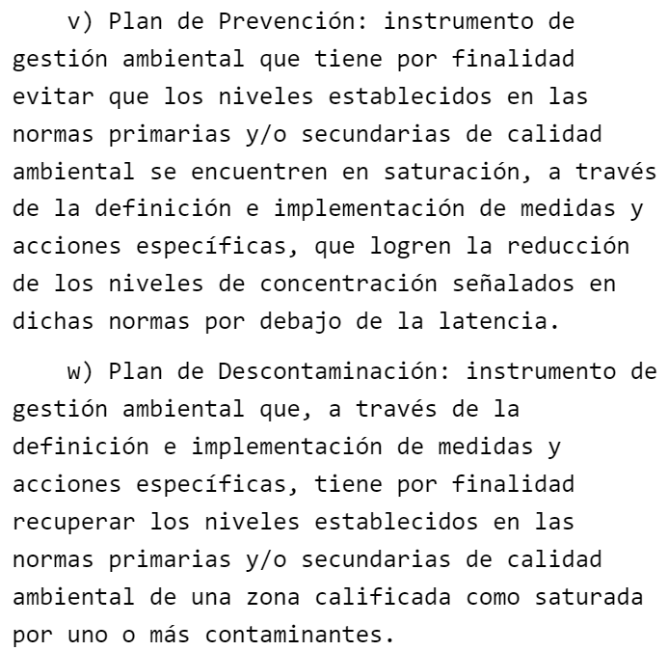
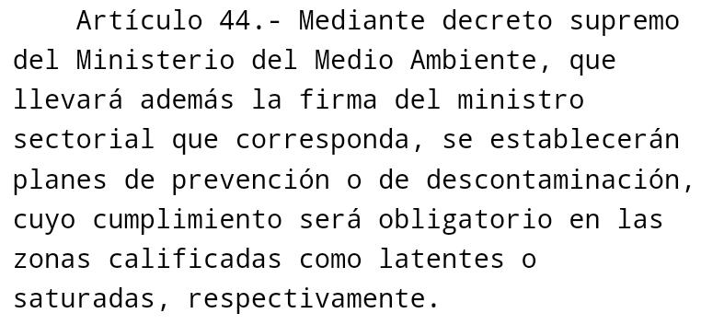
Dictación Plan de Prevención y/o Descontaminación

Slide 8
80 - 100 % de la norma
Declaración zona latente
Dictación Plan de Prevención
Norma de Calidad Ambiental
Primaria o Secundaria
Monitoreo
norma sobrepasada
Declaración zona saturada
Dictación Plan de Descontaminación
3 años

Slide 9
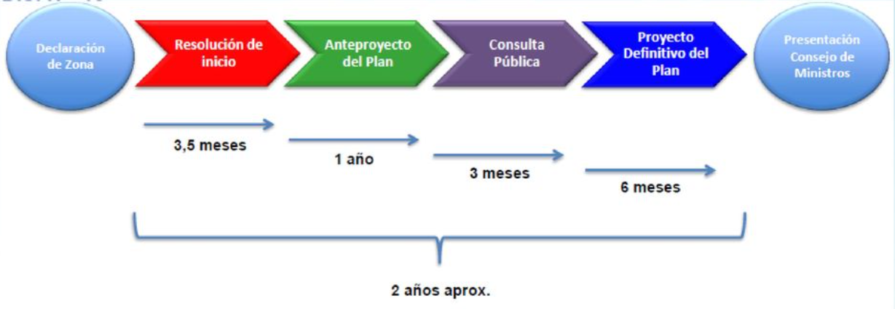
Procedimiento
DS 39/13 Reglamento para la dictación de planes de prevención y de descontaminación

Slide 10
Ejemplo
Declaración Zona Saturada RM: DS 67/2014
Plan de prevención y descontaminación ambiental RM: DS 31/2017

Slide 11
Cuestiones problemáticas
Plazo de puesta en marcha real de los planes. (caso Concepción: más de 12 años)
Participación ciudadana con falencias. (Cordero e Insunza, 2021).

